Slide 1
Cloud Computing

Slide 2
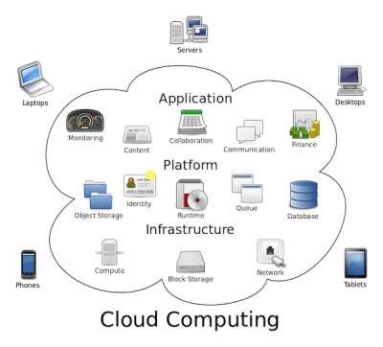

Slide 3
Cloud Computing คืออะไร?
อาจจะนึกถึงแค่บริการ Cloud Storage
  พื้นที่ฝากไฟล์บนอินเทอร์เน็ต อย่าง iCloud บน iPhone, iPad หรือ Google Drive
จริง ๆ แล้ว คือ บริการที่ครอบคลุมถึงการให้ใช้
  กำลังประมวลผล
  หน่วยจัดเก็บข้อมูล
  ระบบออนไลน์ต่าง ๆ จากผู้ให้บริการ เพื่อลดความยุ่งยากในการติดตั้ง ดูแลระบบ
สรุป: Cloud Computing คือ
  การที่เราใช้ซอฟต์แวร์, ระบบ, และทรัพยากรของเครื่องคอมพิวเตอร์ของผู้ให้บริการ
  เราสามารถเลือกกำลังการประมวลผล จำนวนทรัพยากร ได้ตามความต้องการในการใช้งาน
    → คิดเงินแบบใช้เท่าไร จ่ายเท่านั้น
  เราสามารถเข้าถึงข้อมูลบน Cloud จากที่ไหนก็ได้

Slide 4
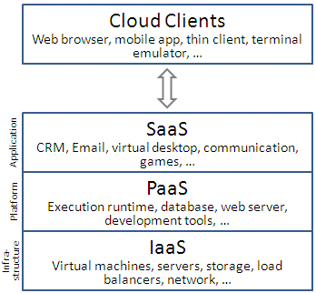
Cloud Service Models
Software as a Service (SaaS)
Platform as a Service (PaaS)
Infrastructure as a Service (IaaS)

Slide 5
Software as a Service (SaaS)
บริการให้เช่าใช้บริการซอฟต์แวร์หรือแอพพลิเคชั่น ผ่านอินเทอร์เน็ต
ผู้ใช้ไม่ต้องลงทุนสร้างระบบคอมพิวเตอร์ ซอฟต์แวร์เอง
ประหยัดค่าดูแลระบบ
เช่น Gmail, Google Doc

Slide 6
Platform as a Service (PaaS)
ผู้ให้บริการจะเตรียมพื้นฐานต่างๆ เหล่านี้ไว้ให้เราต่อยอดได้เลย
  Hardware, Software, และชุดคำสั่ง (เรียกว่า Platform)
  ลดต้นทุนและเวลาที่ใช้ในการพัฒนาซอฟท์แวร์อย่างมาก
ตัวอย่าง: Google App Engine, Microsoft Azure ที่หลายๆบริษัทนำมาใช้เพื่อลดต้นทุนและเป็นตัวช่วยในการทำงาน
Snapchat ก็เลือกเช่าใช้บริการ PaaS อย่าง Google App Engine ทำให้สามารถพัฒนาแอพที่ให้บริการคนจำนวนมหาศาลได้ โดยใช้เวลาพัฒนาไม่นานด้วยทีมงานแค่ไม่กี่คน

Slide 7
Infrastructure as a Service (IaaS)
เป็นบริการให้ใช้โครงสร้างพื้นฐานทางคอมพิวเตอร์อย่าง หน่วยประมวลผล ระบบจัดเก็บข้อมูล ระบบเครือข่าย ในรูปแบบระบบเสมือน (Virtualization)
ข้อดี
  องค์กรไม่ต้องลงทุนสิ่งเหล่านี้เอง
  ยืดหยุ่นในการปรับเปลี่ยนโครงสร้างระบบไอทีขององค์กรในทุกรูปแบบ
  ขยายได้ง่าย ขยายได้ทีละนิดตามความเติบโตขององค์กรก็ได้
  ลดความยุ่งยากในการดูแล เพราะหน้าที่ในการดูแล จะอยู่ที่ผู้ให้บริการ
เช่น บริการ Cloud storage อย่าง DropBox, บริการให้เช่า เซิร์ฟเวอร์เสมือน เพื่อใช้ลงและรันแอพพลิเคชั่นใดๆตามที่เราต้องการไม่ว่าจะเป็น Web Application หรือ Software เฉพาะด้านขององค์กร เป็นต้น

Slide 8
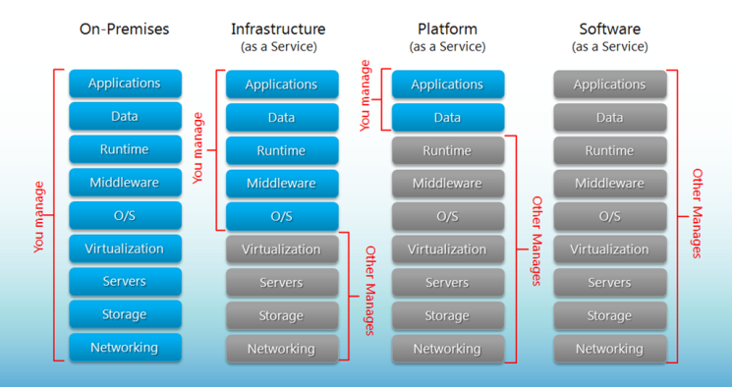

Slide 9
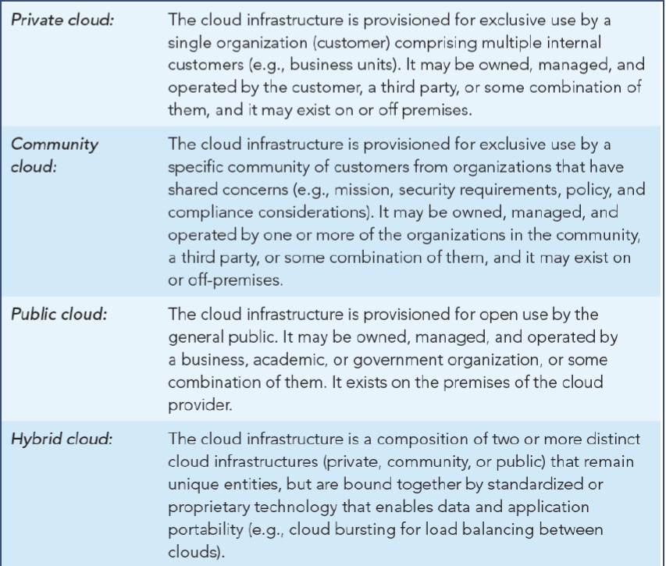
ประเภทของ Cloud

Slide 10
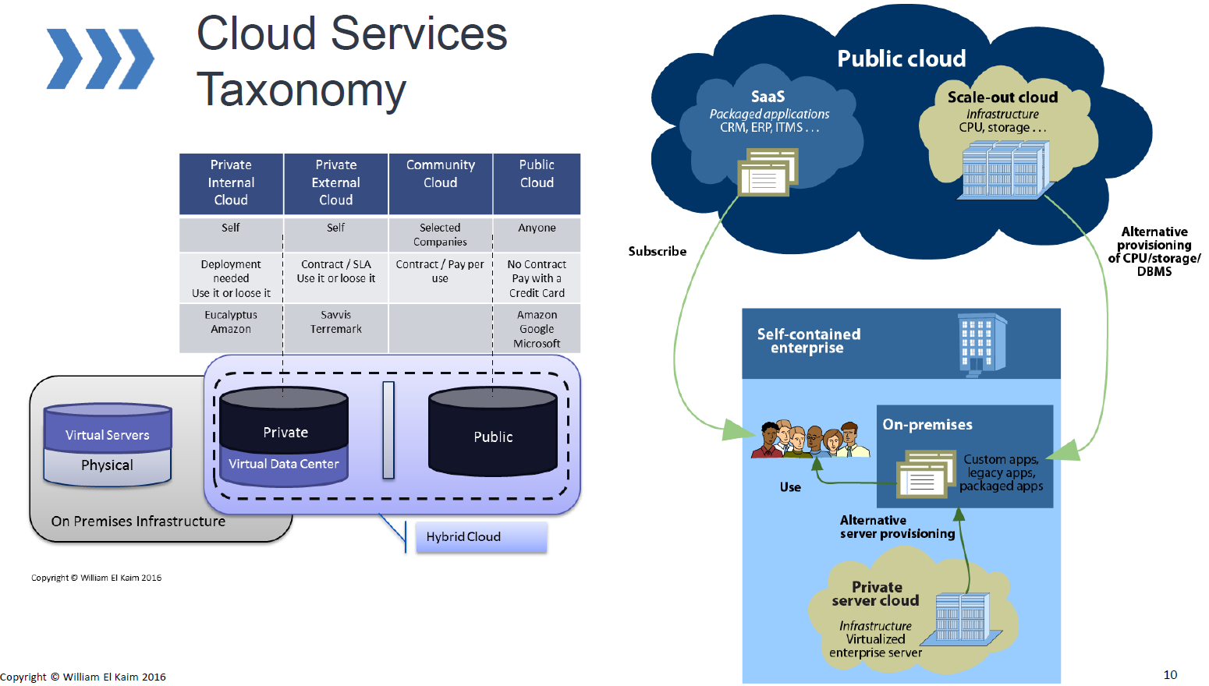

Slide 11
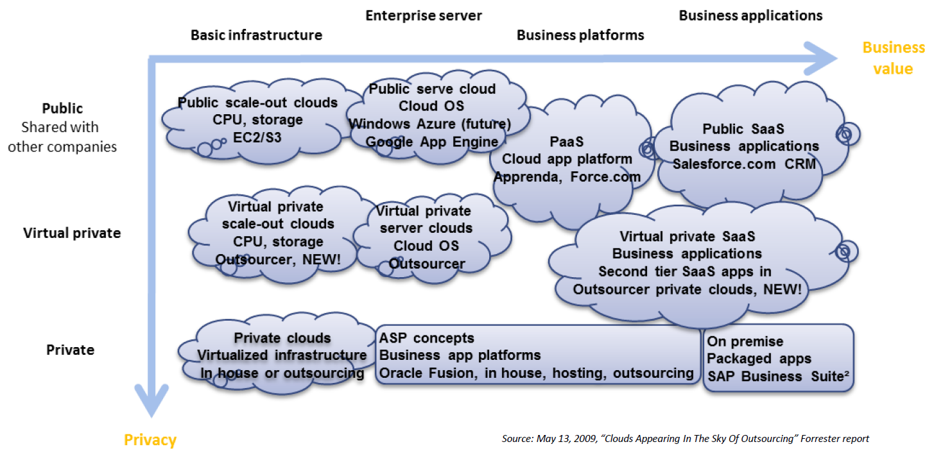

Slide 12
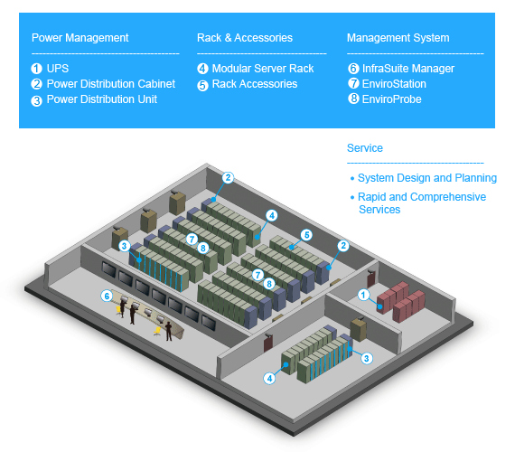
เบื้องหลัง Cloud Service

Slide 13
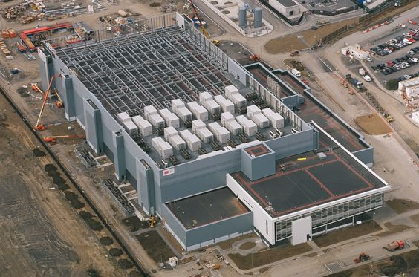
Microsoft Dublin Data Center

Slide 14
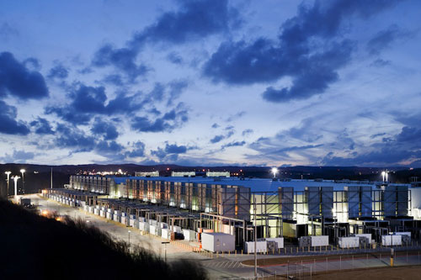
Google Data Center at Douglas County

Slide 15
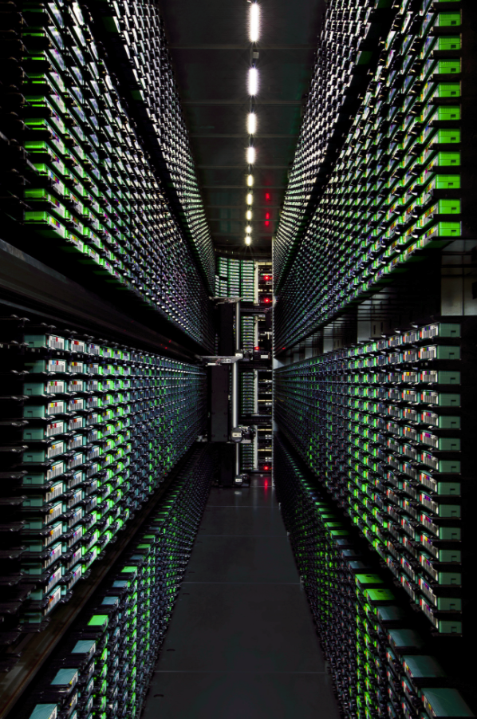
Inside Google Data Center

Slide 16
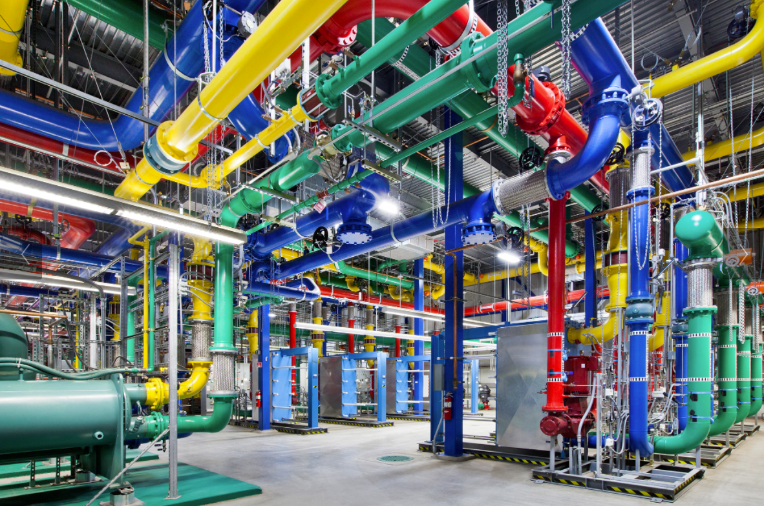
Google Data Center at Douglas County : Carrying water in and out

Slide 17
Cloud Infrastructure
Public Cloud
  เป็น Pool ของ Computing power, Storage, Security
  มี Platform, Software, Application, Services อยู่ Layer ด้านบน
พร้อมใช้ได้ทันที จองผ่าน Web ได้
จัดการงานจากศูนย์กลาง ผ่านหน้า We
เข้าถึงได้แบบ Real-time และ ใช้งานได้ผ่าน Web

Slide 18
ทำไมต้องบริการคลาวด์คอมพิวติ้ง?
ไม่จำเป็นต้องลงทุนซื้อ Hardware และ Software เองทั้งระบบ
ไม่ต้องวางระบบเครือข่ายเอง
ลดความรับผิดชอบในการดูแลระบบ เพราะผู้ให้บริการจะเป็นผู้ดูแลให้เอง
อัพเกรดบางระบบยังง่ายกว่า
ผู้ใช้ทุกคนสามารถเข้าถึงระบบ ข้อมูลต่างๆ ผ่านอินเทอร์เน็ต
สามารถจัดการ บริหารทรัพยากรของระบบ ผ่านเครือข่าย
ผู้ให้บริการคลาวด์ลงทุนกับระบบความปลอดภัยมาก มีเจ้าหน้าที่เฉพาะทาง 24/7
จ่ายเงินเพื่อเช่าระบบ จ่ายตามความต้องการของเรา ใช้เท่าไหร่ จ่ายเท่านั้น
  หากวันใดความต้องการมีมากขึ้นก็สามารถซื้อเพิ่มเติม ไม่ต้องอัพเกรดระบบ และเครื่องคอมพิวเตอร์ให้วุ่นวาย
มี สัญญาประกันการให้บริการ (SLA)
มีเครื่องมือทำ Self-Healing

Slide 19
ทำไม Cloud Computing ถึงดัง
ปฏิสัมพันธ์กับ Mobile applications ได้ดี
  สามารถใช้ประมวลข้อมูลจาก ผู้ใช้ และ เซ็นต์เซอร์ได้แบบ real time
Big data analytics
Parallel batch processing
  – Hadoop, Map-reduce
• Business models ใหม่
– Pay-as-you-go

Slide 20
Enabling Technology: Virtualization
App
App
App
App
App
App
OS
OS
OS
Operating System
Hypervisor
Hardware
Hardware
Traditional Stack
Virtualized Stack

Slide 21

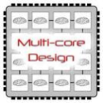
Enabling Technologies
Cloud applications: data-intensive, compute-intensive, storage-intensive
Bandwidth
WS
Services interface
Web-services, SOA, WS standards
VM0
VM1
VMn
Storage Models: S3, BigTable, BlobStore, ...
Virtualization: bare metal, hypervisor. …
Multi-core architectures
64-bit processor

Slide 22
ทำไมต้อง Virtualization
หากไม่มี Virtualization, ต้องติดตั้ง และ ตั้งค่า Server / Storage / Network ต่อหนึ่ง Application
Virtualization ทำให้เกิด Hardware เสมือนที่จัดการได้ง่าย
แต่ Virtualization ยังไม่พอ
  ต้อง Monitor ด้วย เช่น จำนวน VM/host เท่าไร มี Workload เป็นอย่างไร
  ต้องมีโครงสร้าง Storage ขนาดใหญ่และเร็วรองรับ (เพราะต้องใช้ Share กัน)
Cloud computing จึงเหมือนเป็น การดำเนินการที่นำมาประยุกต์จัดการกับ Virtualization

Slide 23
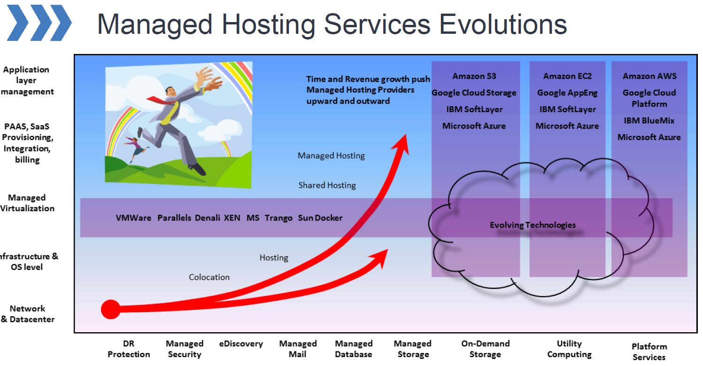

Slide 24
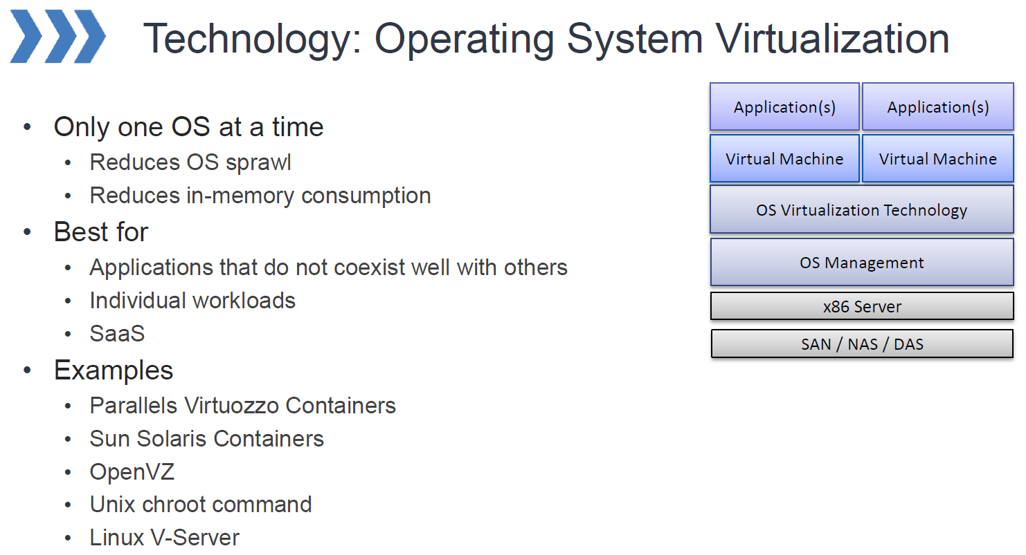

Slide 25
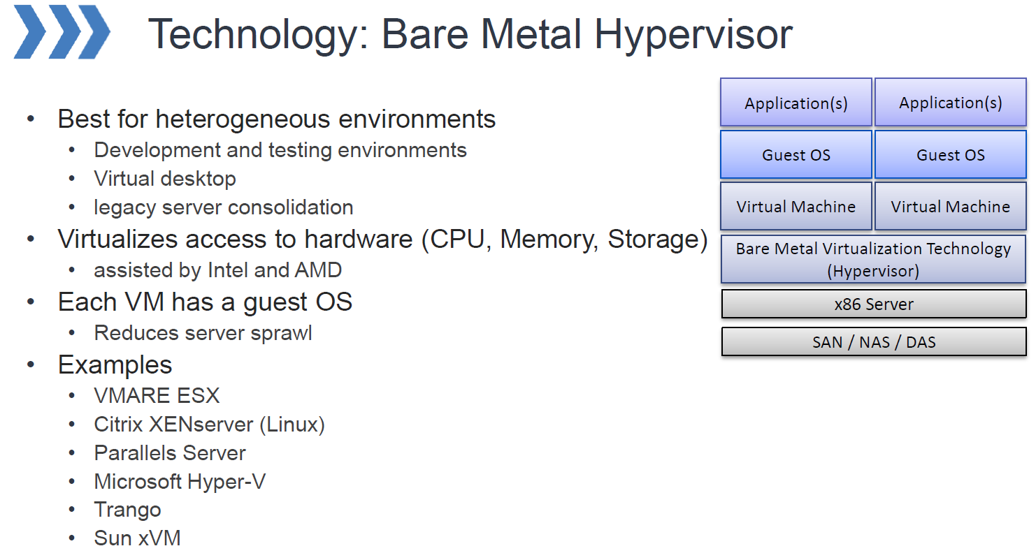

Slide 26
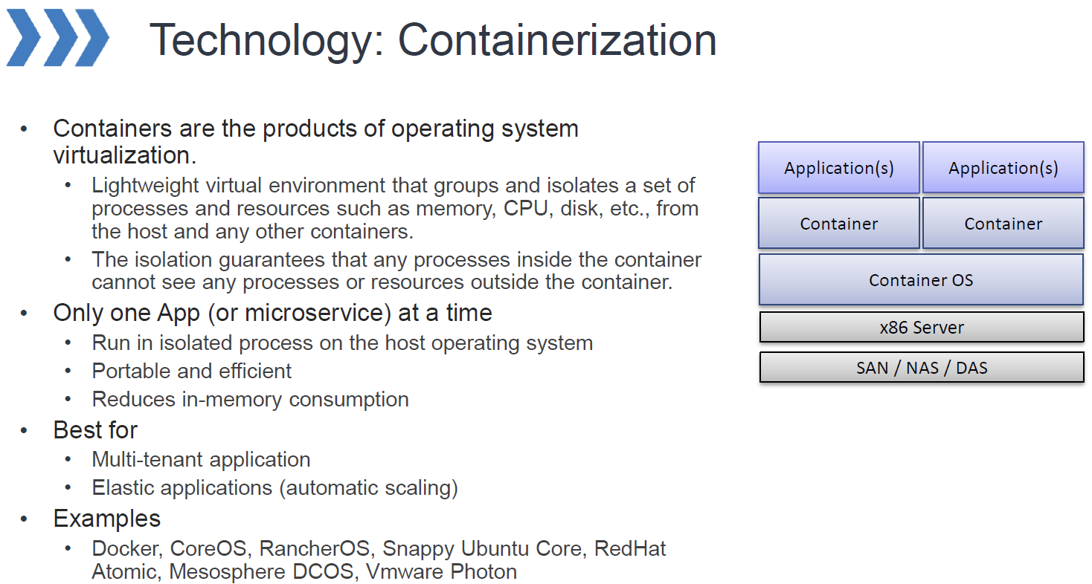

Slide 27
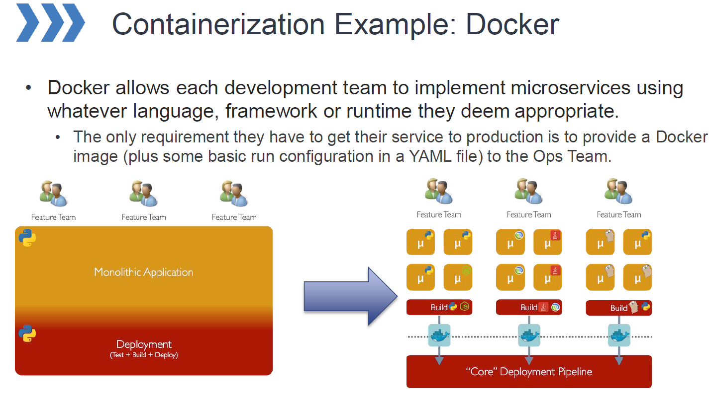

Slide 28
Common Features of Cloud Providers
Development
Environment: IDE, SDK, Plugins
Production
Environment
Simple
storage
Table Store <key, value>
Drives
Accessible through
Web services
Management Console and Monitoring tools
& multi-level security

Slide 29
AWS
Elastic Compute Cloud – EC2 (IaaS)
Simple Storage Service – S3 (IaaS)
Elastic Block Storage – EBS (IaaS)
SimpleDB (SDB) (PaaS)
Simple Queue Service – SQS (PaaS)
CloudFront (S3 based Content Delivery Network – PaaS)
Consistent AWS Web Services API

Slide 30



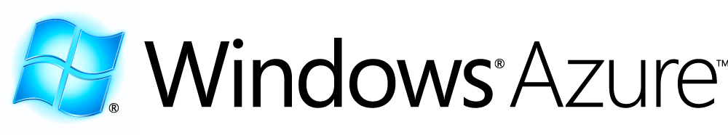
What does Azure platform offer to developers?
Your Applications
…
Service
Bus
Workflow
Database
Analytics
Identity
Contacts
Access
Control
…
Reporting
…
Devices
…
Compute
Storage
Manage
…

Slide 31
Google’s AppEngine vs Amazon’s EC2
Python
BigTable
Other API’s
VMs
Flat File Storage
AppEngine:
Higher-level functionality
(e.g., automatic scaling)
More restrictive
(e.g., respond to URL only)
Proprietary lock-in
EC2/S3:
Lower-level functionality
More flexible
Coarser billing model

Slide 32
สิ่งที่ต้องพิจารณาเมื่อใช้ Cloud
ดูเรื่องต้นทุน
  CPU / Hour
  GB / day
ต้นทุนเรื่องการจัดการ Cloud + อบรม
ความแตกต่างของ Cloud ของแต่ละผู้ให้บริการ หรือ แต่ละ Software
ลองเริ่มใช้ทำ App เบื้องต้น และ เรียนรู้พฤติกรรมของมัน
หากใช้จริงควรจะพิจารณาเรื่องของ Service-Oriented Architecture และ Disaster Recovery ฯลฯ ด้วย

Slide 33
ใช้ Cloud ถูกจริงหรือ ?
ต้นทุนมาจากหายแหล่ง ทำให้การคิดต้นทุนค่อนข้างลำบาก
  CPU
  RAM
  Bandwidth
  Storage
  ตัวบริหารจัดการเช่น (ดูเรื่อง High Availability)
ผู้ให้บริการสองแห่งคิดเงินไม่เหมือนกัน
  มี Software ช่วยเหลือไม่เหมือนกัน
  อัตราการคิดเงิน (ต่อหน่วยการใช้งาน ต่อเวลา) ไม่เหมือนกัน

Slide 34
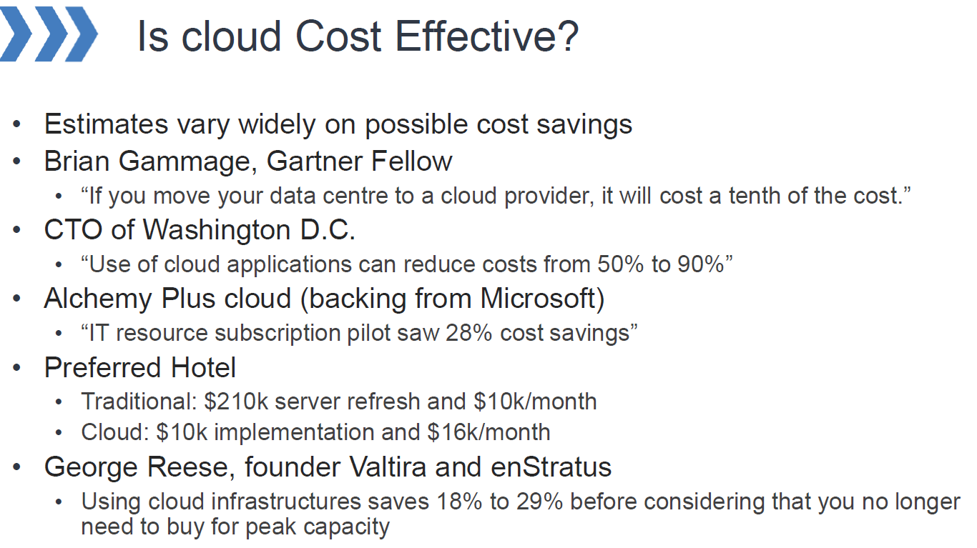

Slide 35
Private Cloud
BMC
Dell Cloud
IBM Bluemix
Microsoft Cloud
VMWare vCloud
Citrix
OpenStack
Proxmox

Slide 36
Public vs. Private Cloud
เราอาจเลือกใช้ Private Cloud ด้วยสาเหตุต่อไปนี้
รู้สึกว่า ข้อมูลความปลอดภัยกว่า มีความเป็นส่วนตัว
ไม่อยากยึดติดกับ Amazon / Google
เมื่อเราต้องการให้ประสิทธิภาพดีสุด ๆ (Cloud ที่อยู่ในองค์ย่อดีกว่า)

Slide 37
Workshop
ให้นิสิตแบ่งเป็น 6 กลุ่ม เพื่อเตรียมนำเสนอท้ายชั่วโมง เกี่ยวกับผู้ให้บริการ Cloud / Private Cloud ดังต่อไปนี้
  Amazon web service (AWS)
  Microsoft Azure
  Google AppEngine และ Google Cloud Platform
  vCloud
  OpenStack
  Proxmox
โดยให้นำเสนอว่า
  แต่ละผู้ให้บริการ / Software มีบริการอะไรให้บ้าง
  ผู้ใช้ควรจะเลือกใช้แต่ละบริการเมื่อใด
  หา VDO วิธีใช้แต่ละบริการมาประกอบการนำเสนอว่า ใช้อย่างไร เช่น สร้างเครื่องเสมือน เครือข่ายเสมือนทำอย่างไร

